Slide 1
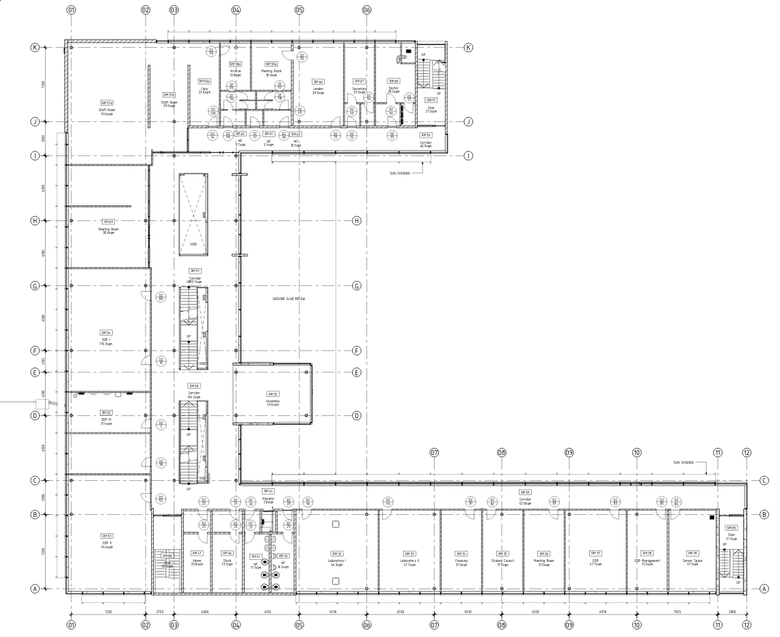
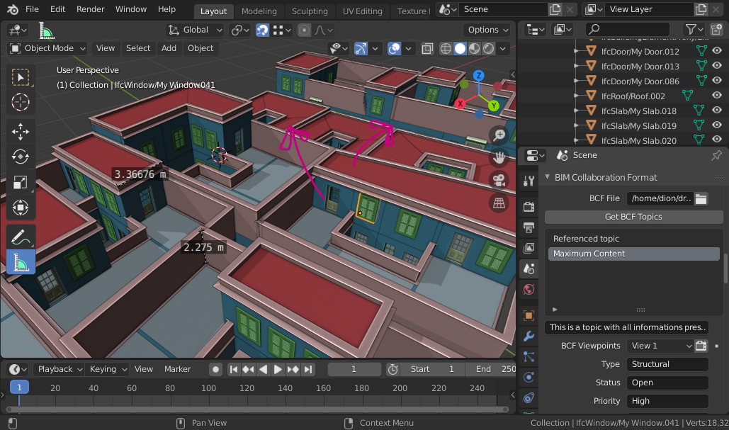
De toekomst van Open Source BIM

Slide 2
Inhoud
1) Free Open Source Ontwikkelingen & voorbeelden
2) Waarom
3) BlenderBIM
4) FreeCAD
5) Toekomst
6) Fundraising & voordelen

Slide 3
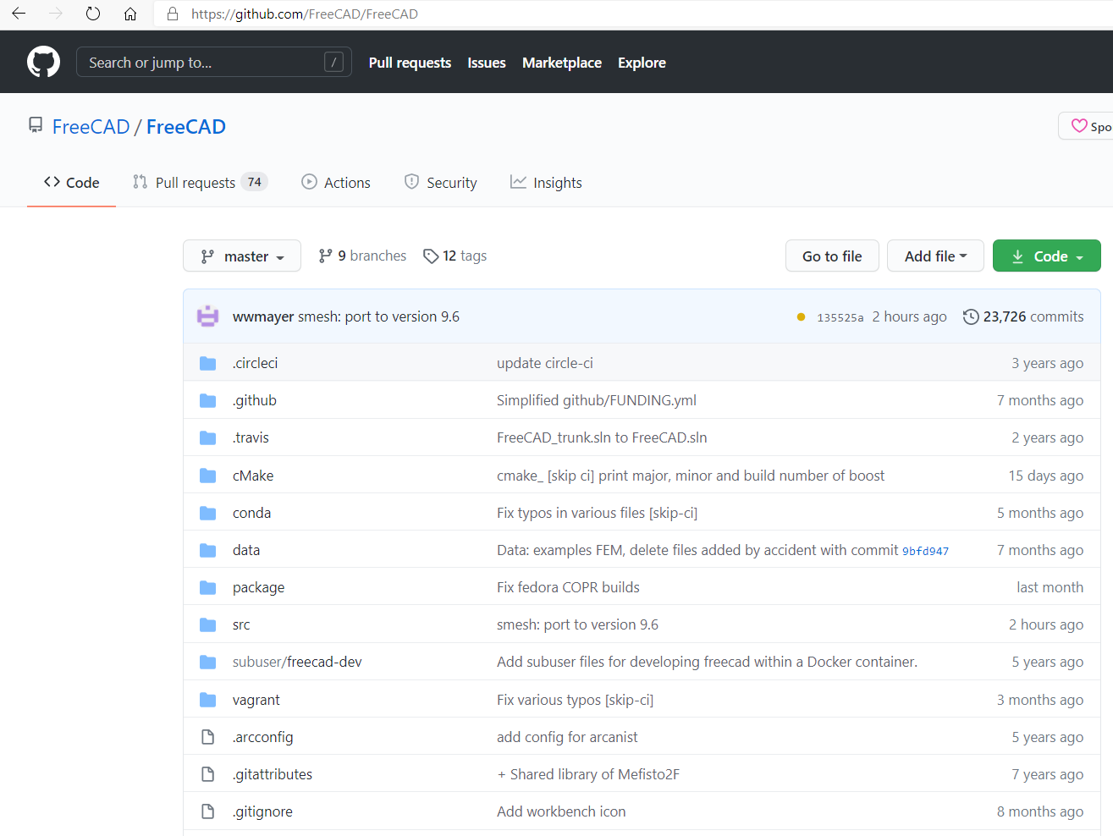
1) Free Open Source Inleiding
Open Source Software definitie.
Broncode vaak gedeeld via Github/Gitlab/Sourceforge.

Slide 4
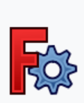




1) FOSS Voorbeelden in de AEC
Blender, Linux, FreeCAD, MeshLab, GIMP, Inkscape, Open Source BIM Server, Libre Office

Slide 5
1) FOSS Voordelen/Nadelen
Voordelen | Nadelen
Cross-platform(windows,linux, mac) | Loopt regelmatig achter qua ontwikkeling bij commerciële pakketten door veel hobbymatige ondersteuning en weinig full-time
Continuïteit
Open Source daardoor volledig aan te passen aan wensen gebruiker.
Gratis in gebruik
Geen machtsmisbruik

Slide 6
1) FOSS Ontwikkelingen
2020 het jaar van veel internationale groei in potentiële BIM-pakketten FreeCAD/BlenderBIM.
Universiteiten/Studenten vinden Open Source ‘normaal’.
Door verdere ontwikkeling BIM/Grafisch programmeren grote pool aan potentiële deelnemers.
Blender is succesvol voorbeeld van Stichting i.c.m. OS Community

Slide 7
2) Waarom?
Monopolisten op de markt met als nadelen:
  Geen luisterend oor bij gebruiker daardoor weinig innovatie op gebruiksgemak, met name interesse in PR-technische innovaties.
  Ongebreidelde prijsstijgingen.
  Opkopen en kapotmaken van innovatieve startups

Slide 8
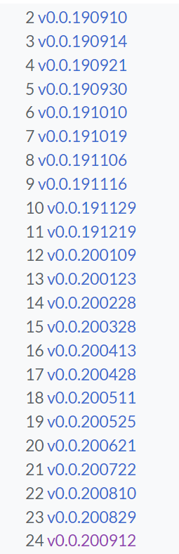
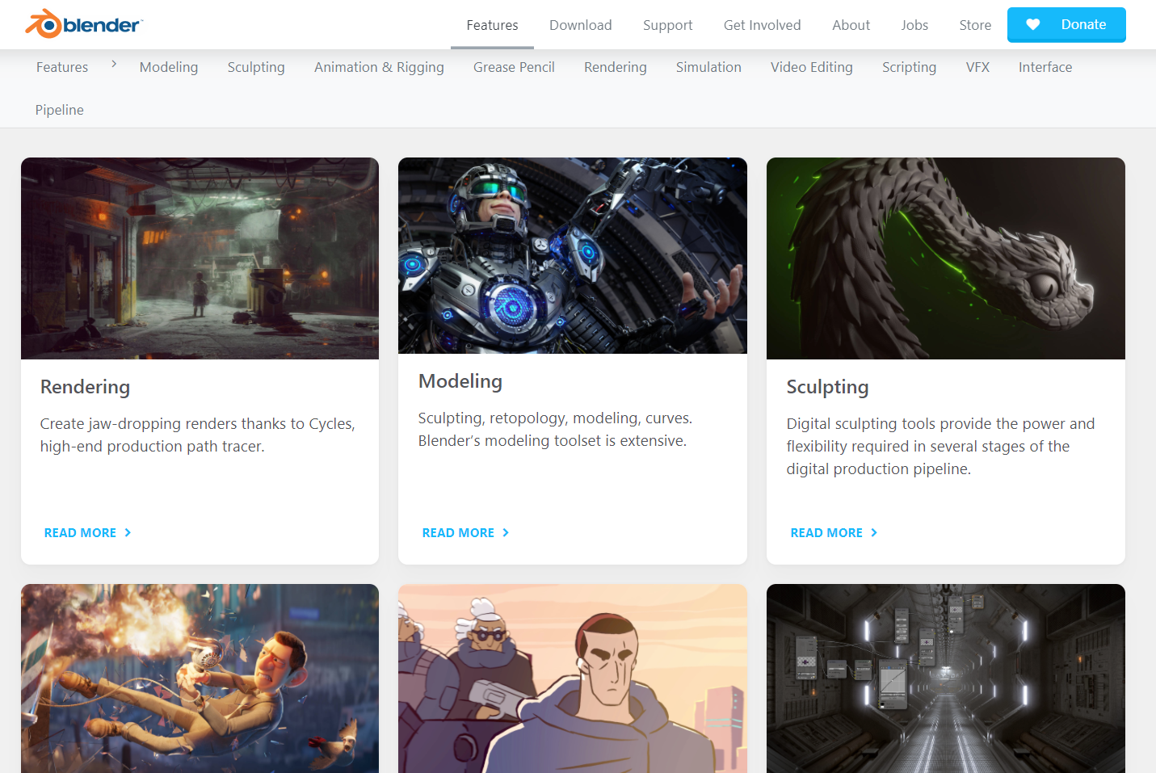
3) BlenderBIM
Blender Foundation(24 man fulltime) + community
Beste IFC-implementatie
Volledige vormvrijheid.
Ook een dynamo(Sverchok)

Slide 9
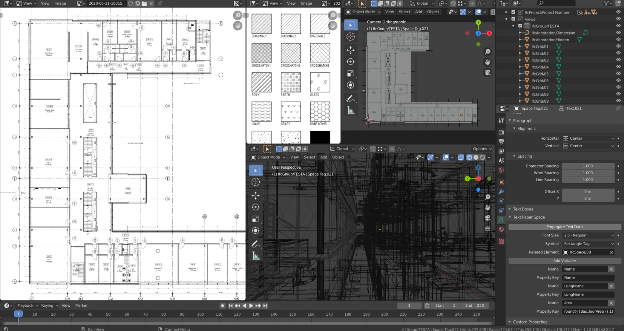
3) BlenderBIM

Slide 10
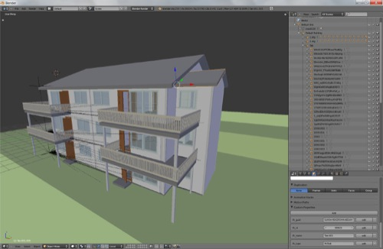
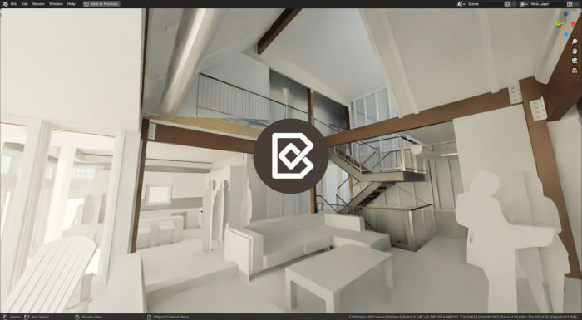
3) BlenderBIM

Slide 11
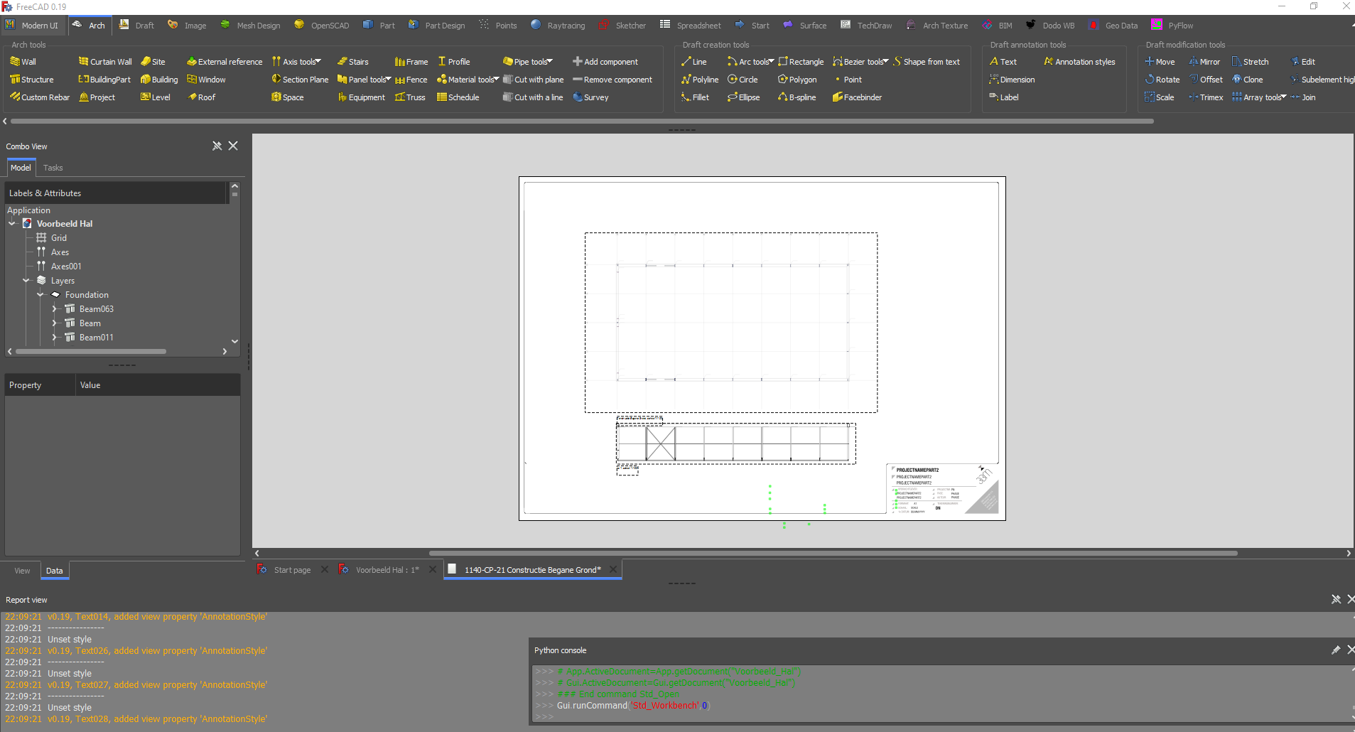
4) FreeCAD

Slide 12
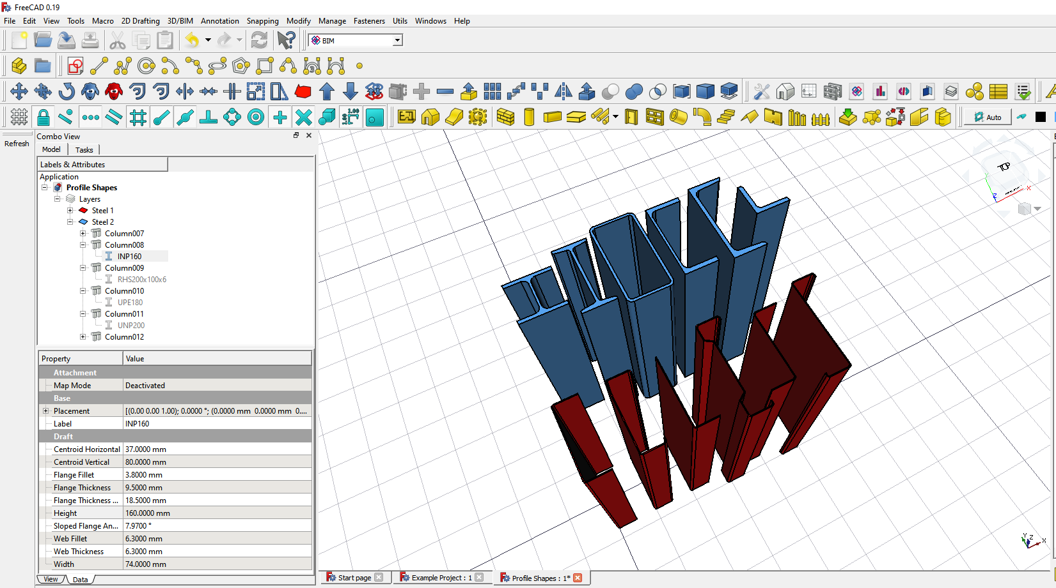
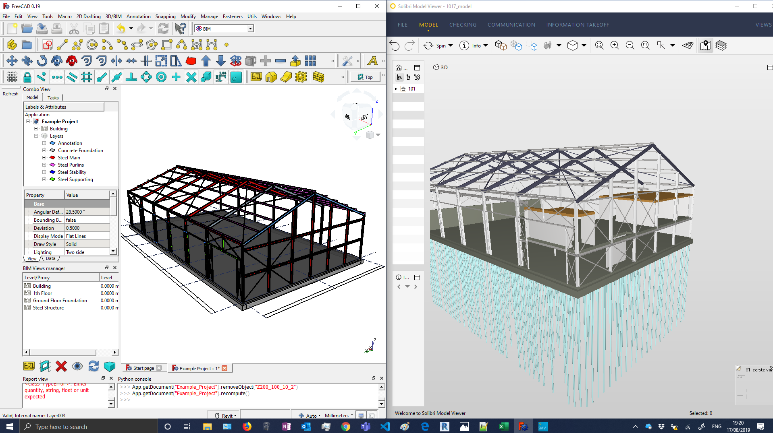
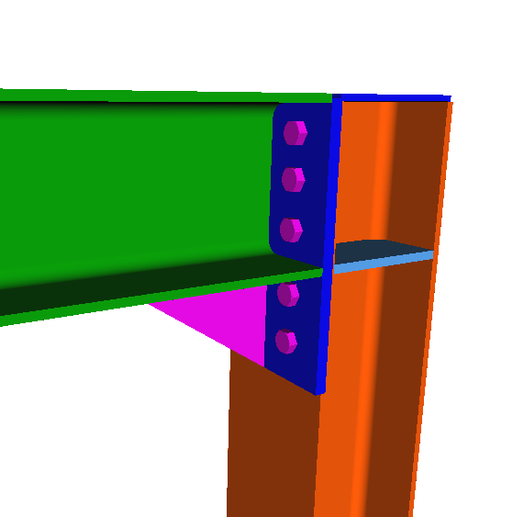
4) FreeCAD

Slide 13
5) Fundraising
Donatiemogelijkheden via Liberapay,Patreon,Github
Doel eind van het jaar stichting op te zetten: Open Source BIM Foundation of wellicht chapter van OSArch.
Op zoek naar bedrijven die minimaal 10K willen investeren in FOSS, bij voorkeur 0.5% v/d omzet.
Het is een investering i/d toekomst. Over 5 jaar overstappen naar FOSS.

Slide 14
6) Toekomst & Voordelen
Lange termijn investering.
Aantrekkelijke werkgever/imago voor innovatieve studenten.
PR via sociale media/artikelen enz.
Commerciële partijen zullen gedwongen worden om meer te ontwikkelen, hun prijzen niet ongelimiteerd te laten stijgen vanwege concurentie vanuit Open Source.
Vraag: Doen jullie mee?

